Slide 1
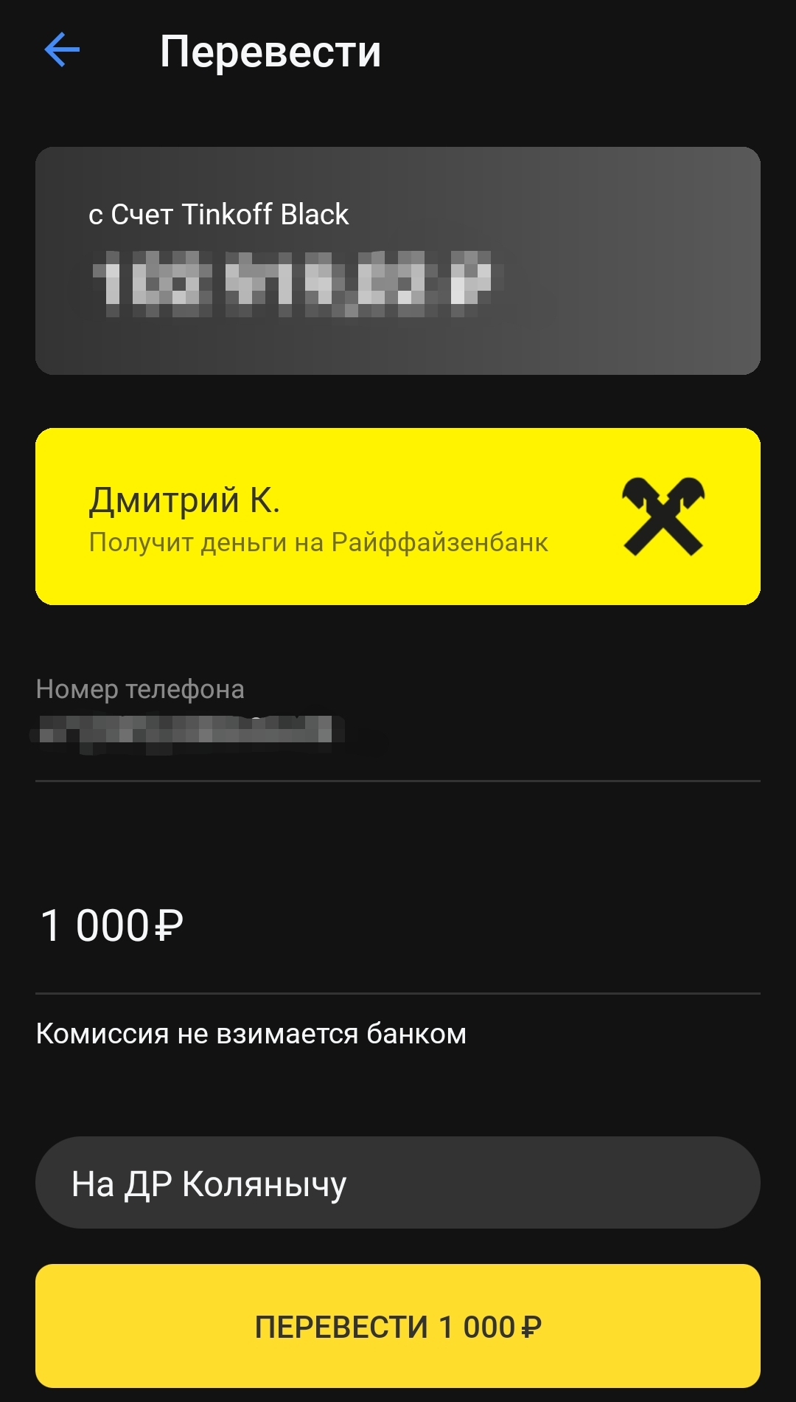


Представление себя

Slide 2
Effective Enums

Slide 3



Slide 4
Разминка

Slide 5
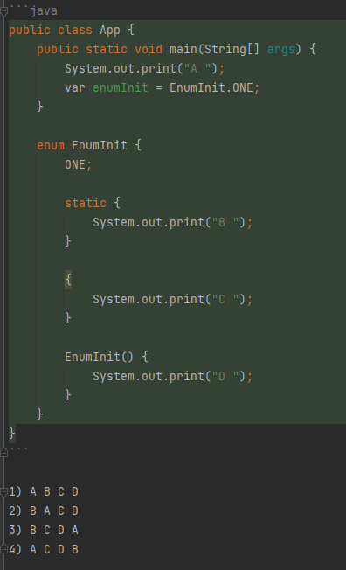
Разминка 1

Slide 6
Правильный ответ

Slide 7
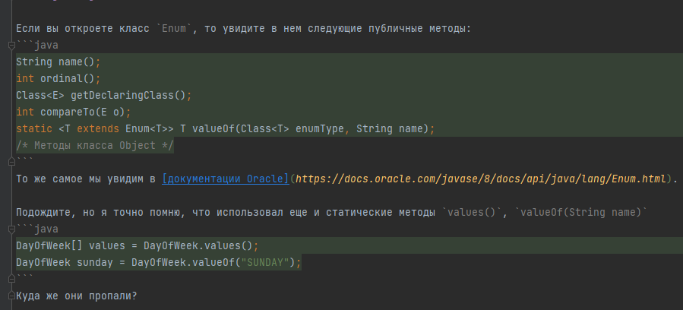
Разминка 2

Slide 8
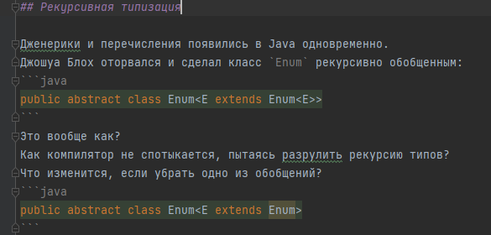
Разминка 3

Slide 9
Перечисления в публичном API

Slide 10


JPoint 2021

Slide 11
Перечисления в публичном API
Отдача
http-код
mime
Прием
Обработка неожиданных значений
Хорошо или плохо?

Slide 12
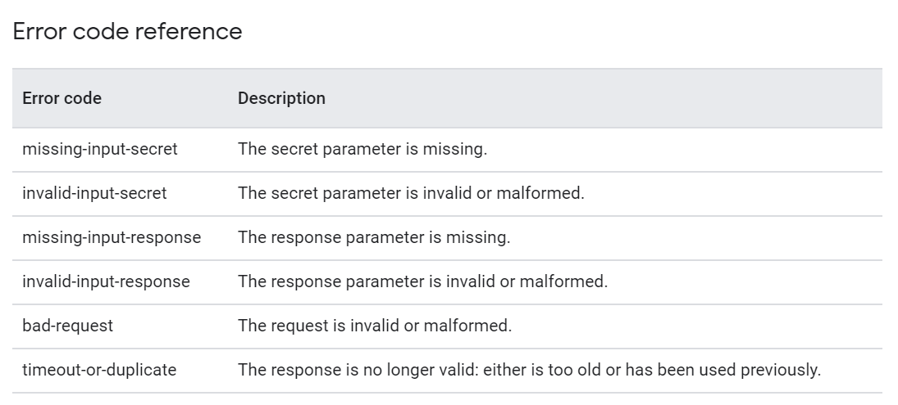
Google ReCaptcha API

Slide 13
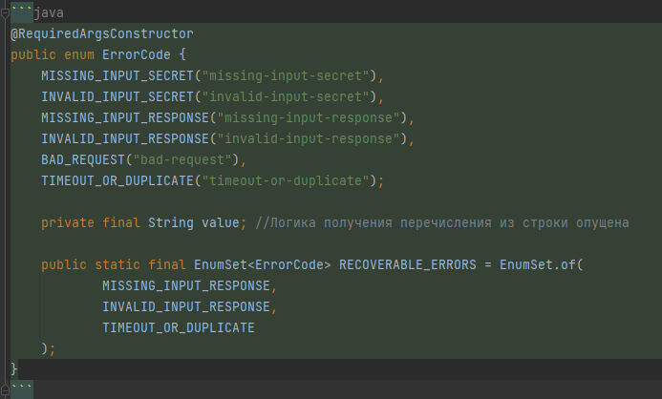

Slide 14
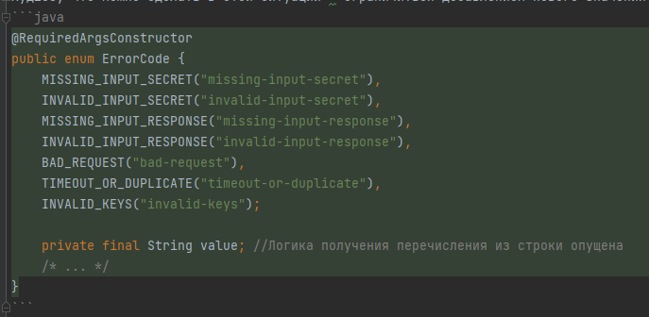
Добавление незадокументированного значения

Slide 15
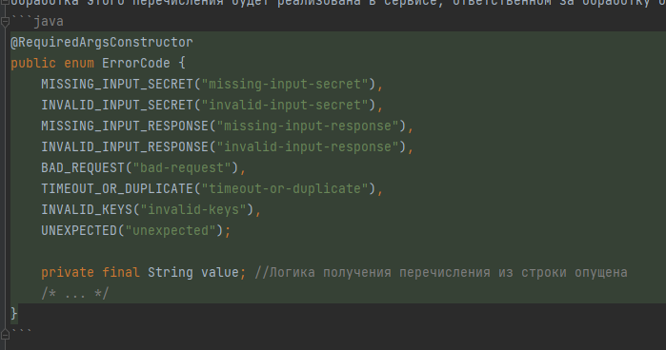
Добавление UNEXPECTED значения

Slide 16
Перечисления в публичном API. JSON

Slide 17

JSON
Jackson
Todo JsonValue JsonCreator

Slide 18
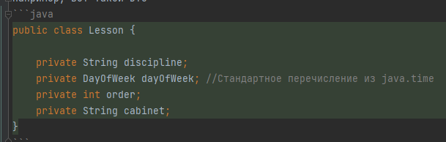
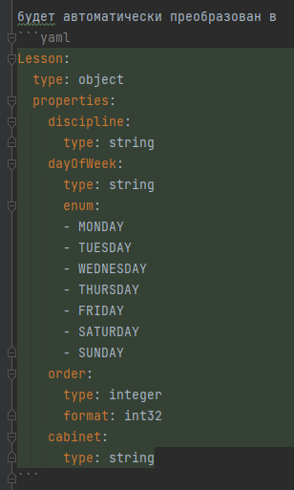
OpenAPI и библиотека springdoc

Slide 19
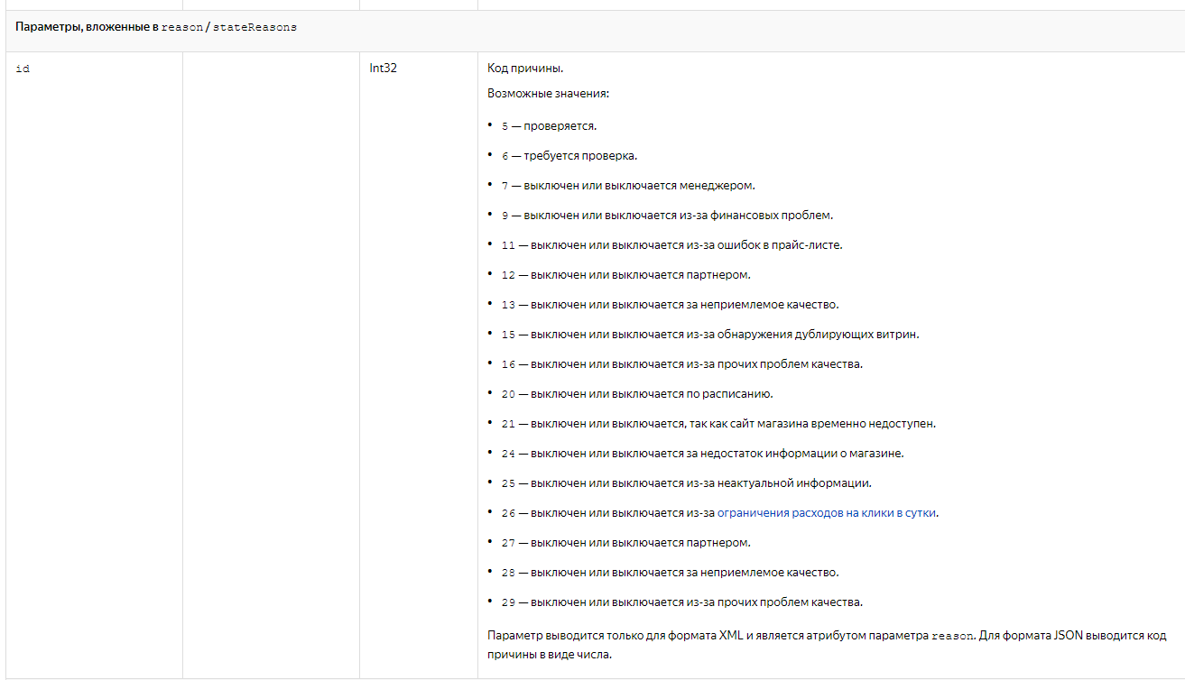
Почему ваш JSON на меня орет?
Yandex API: https://yandex.ru/dev/market/partner/doc/dg/reference/get-campaigns.html

Slide 20
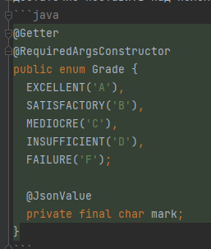
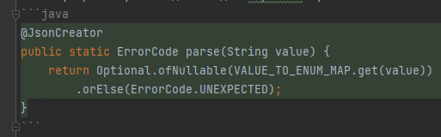

Slide 21
Перечисления в API. Protobuf

Slide 22
Протобаф

Slide 23
Перечисления в БД

Slide 24

Перечисления в БД. JPA
+ JpaConverter

Slide 25
Перечисления в БД. Перфоманс в СУБД

Slide 26
Разделение слоев

Slide 27
Разделение слоев
Картинка с диаграммой состояния конечного автомата для паттерна Сага

Slide 28
Получение перечисления по значению

Slide 29
Получение перечисления по значению
По названию
Не нужно расширяться
Нужно расширяться
По параметру
Сделать перебивочку: какую задачу решаем

Slide 30

По названию без расширения

Slide 31
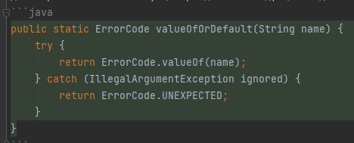
По названию с расширением

Slide 32
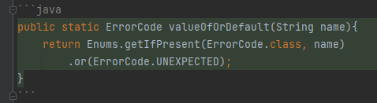
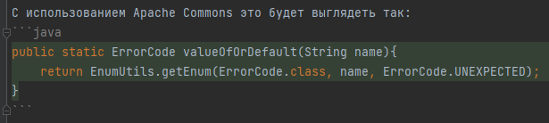
Apache Commons и Guava

Slide 33
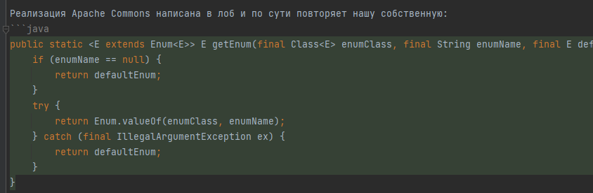
Реализация Apache Commons

Slide 34
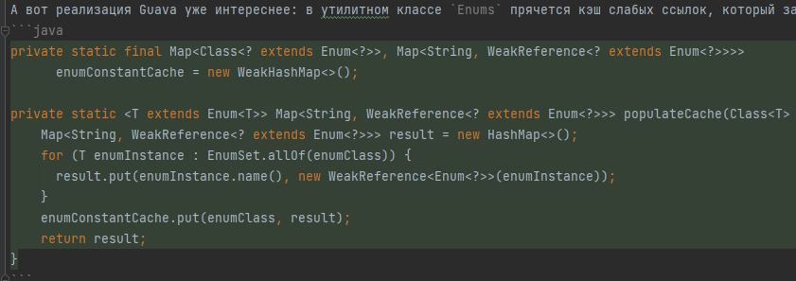
Реализация Guava

Slide 35
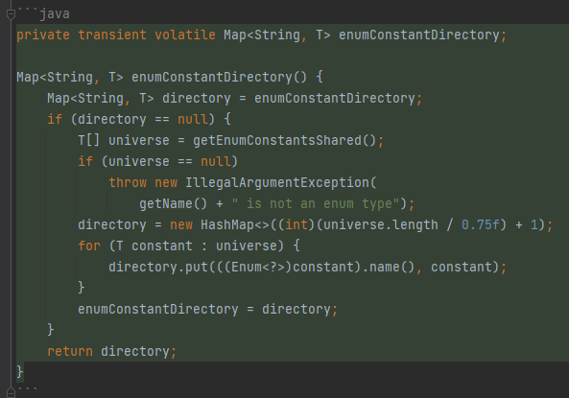
Реализация valueOf(Class, name)

Slide 36
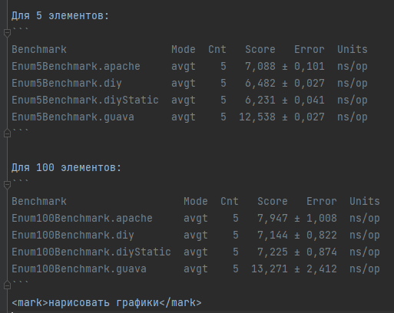
Замер перфоманса с помощью JMH
Характеристики железа

Slide 37
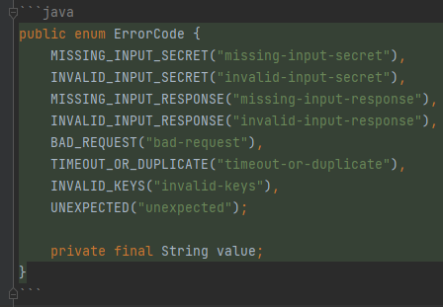
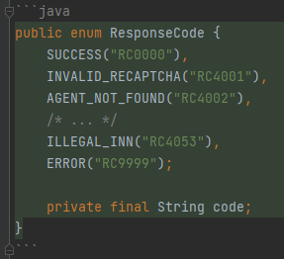
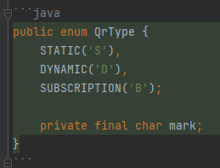
Получение перечисления по параметру

Slide 38
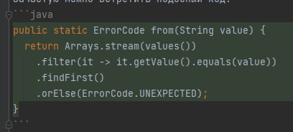
Через стрим

Slide 39
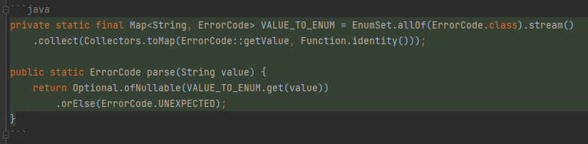
Кэш в виде мапы

Slide 40
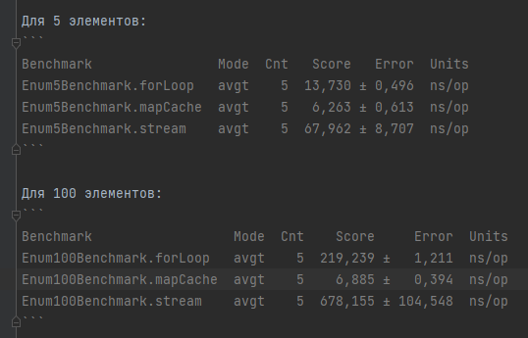
Сравнение производительности

Slide 41
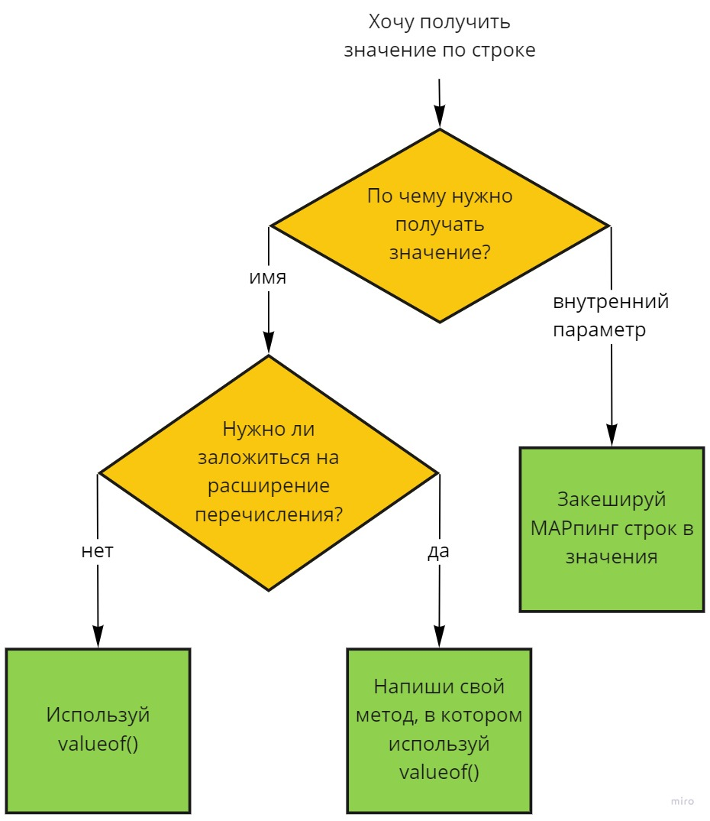
Алгоритм выбора решения

Slide 42
Перечисление как Singleton

Slide 43
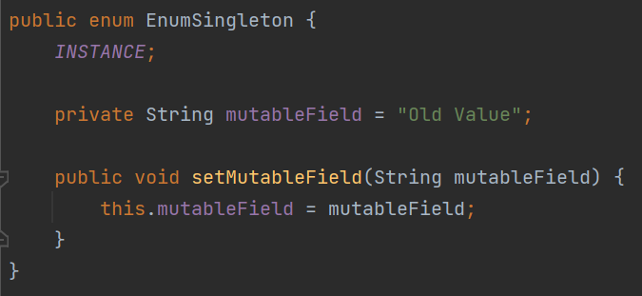
Мутабельность

Slide 44
Singleton enum как Spring Bean

Slide 45
Что там у котлинистов?
Скрин перегнанного в Java companion object

Slide 46


… single-element enum type is often the best way to implement a singleton

Slide 47

Вот так, с помощью нехитрых приспособлений, можно enum превратить в Singleton и даже в спринговый компонент. Но зачем?

Slide 48
Внутреннее перечисление как способ организации бизнес-логики

Slide 49
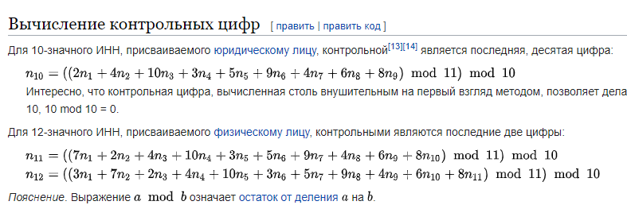
ИНН

Slide 50
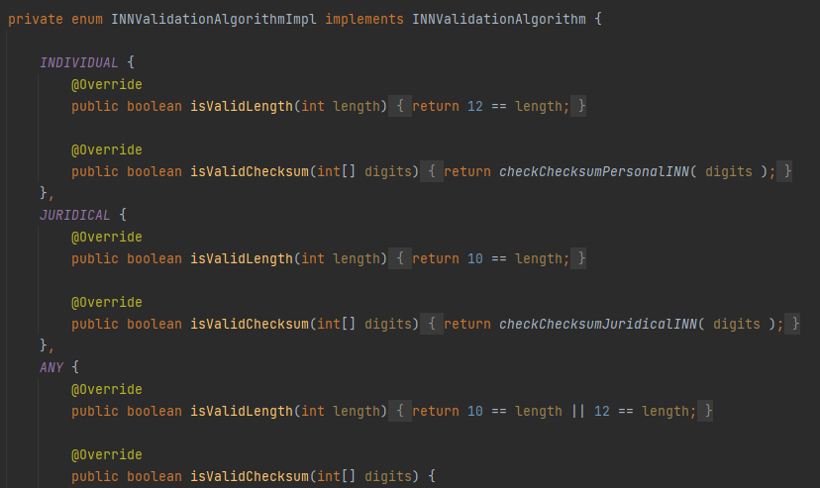
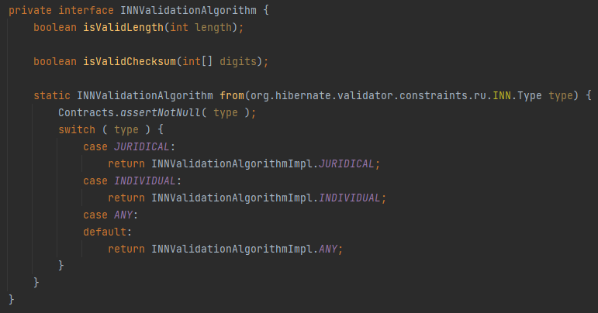
Валидация ИНН
Sealed interface для бедных

Slide 51
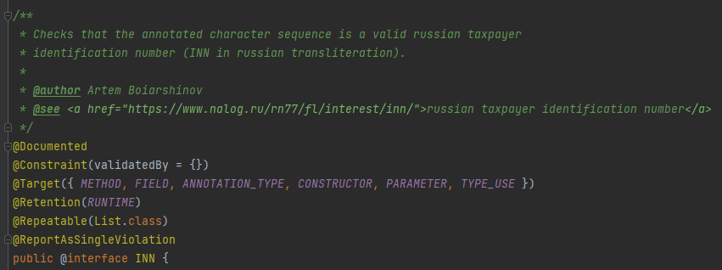


Минутка саморекламы
6.2
2.5
VALIDATOR

Slide 52
Использование перечислений в юнит-тестах

Slide 53
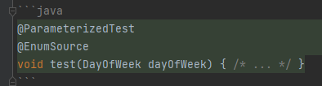
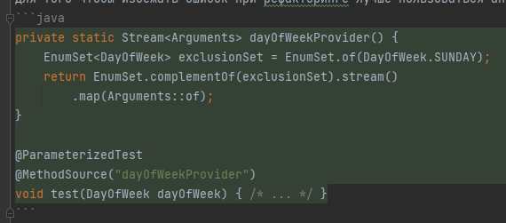
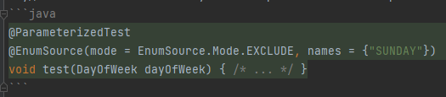
Проход по различным значениям перечисления
Не использовать рандом!

Slide 54
Генерация различных видов тестовых моделей

Slide 55
Выводы

Slide 56
Выводы

Slide 57
Здоровья! Добра! Любви! И процветания!

Slide 58
Ответы на разминку

